Slide 1
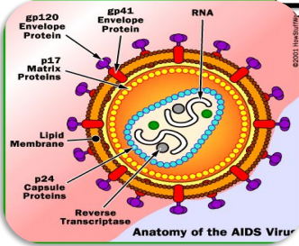
রিটো ভাইরাস

Slide 2
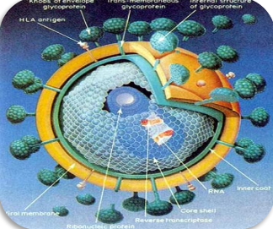
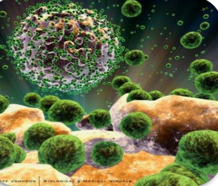
রিটো ভাইরাস

Slide 3
এইচআইভি/এইডস

Slide 4
শিখনফলঃ
এইচআইভি/এইডস কী ? কীভাবে ছড়ায় এবং এর প্রতিরোধ সম্পর্কে ব্যাখ্যা করতে পারবে।
অন্যান্য সংক্রমণ ও প্রতিরোধ সম্পর্কে বর্ণনা করতে পারবে।

Slide 5
HIV (এইচআইভি)
H = Human (মানুষের)
I =Immuno deficiency (রোগ প্রতিরোগ ক্ষমতা হ্রাস)
V = Viras ( ভাইরাস)
এইচআইভি এইডস হচ্ছে মানুষের দেহে অবস্থানরত একটি জীবাণু যা তাদের দেহে রোগ প্রতিরোগ ক্ষমতা নষ্ট করে দেয়।

Slide 6
AIDS (এইডস)
A = Acquired - অর্জিত
I = Immuno - রোগ প্রতিরোধ ক্ষমতা
D = Deficiency - হ্রাস বা কমতি
S = Syndrome – অবস্থা
অর্জিত রোগ প্রতিরোধ ক্ষমতার ঘারতি। বা মানুষের দেহে রোগ প্রতিরোধ ক্ষমতা কমিয়ে দেয়, যার একমাত্র পরিণতি মৃত্য।

Slide 7
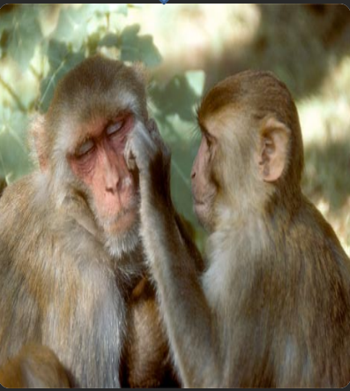

Slide 8
এইচআইভি/ এইডস কী ভাবে ছড়ায়ঃ
এইডস আক্রান্ত রোগীর রক্ত কোন ব্যক্তির দেহে পরিসঞ্চালন করলে

Slide 9
আক্রান্ত ব্যক্তির কর্তৃক ব্যবহৃত সুচ/সিরিঞ্জ বা অন্যান্য ব্যবহৃত যন্ত্রপাতি জিবাণুমুক্ত না করে অন্য কোন ব্যক্তির শরীরে ব্যবহৃত করলে.

Slide 10
অনিরাপদ যে কোন ধরনের দৌহিক মিলন ঘটলে

Slide 11
আক্রান্ত মায়ের মাধ্যমে (গর্ভকালীন সময়ে, প্রসবকালে,মায়ের দুধ পান করার ফলে) শিশু এই রোগে সংক্রমিত হতে পারে.

Slide 12
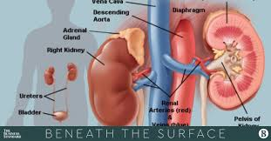
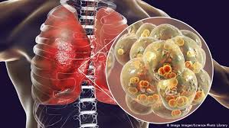
আক্রান্ত ব্যক্তির কোন অঙ্গ বা দেহকোষ অন্য ব্যক্তির দেহে প্রতিস্থাপন করলে.

Slide 13
এইচআইভি/ এইডস কী ভাবে ছড়ায়ঃ
এইডস আক্রান্ত রোগীর রক্ত কোন ব্যক্তির দেহে পরিসঞ্চালন করলে;
আক্রান্ত ব্যক্তির কর্তৃক ব্যবহৃত সুচ/সিরিঞ্জ বা অন্যান্য ব্যবহৃত যন্ত্রপাতি জিবাণুমুক্ত না করে অন্য কোন ব্যক্তির শরীরে ব্যবহৃত করলে;
আক্রান্ত ব্যক্তির কোন অঙ্গ বা দেহকোষ অন্য ব্যক্তির দেহে প্রতিস্থাপন করলে;
আক্রান্ত মায়ের মাধ্যমে (গর্ভকালীন সময়ে, প্রসবকালে,মায়ের দুধ পান করার ফলে) শিশু এই রোগে সংক্রমিত হতে পারে;
অনিরাপদ যে কোন ধরনের দৌহিক মিলন ঘটলে।

Slide 14
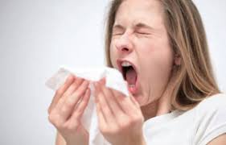
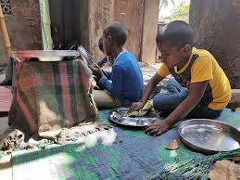
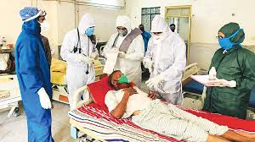
এইচআইভি/ এইডস কী ভাবে ছড়ায় নাঃ

Slide 15
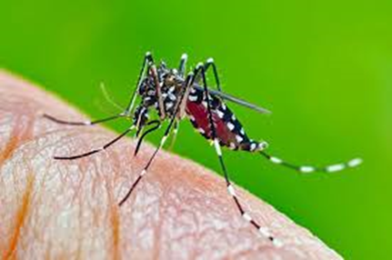

Slide 16
এইচআইভি/ এইডস কী ভাবে ছড়ায় নাঃ
হাচি, কাশি,কফ-থুতু বা শ্বাস-প্রশ্বাসের মাধ্যমে;
একসাথে একঘরে বসবাস করলে, একসাথে বা একই থালা-বাসনে খাওয়া দাওয়া করলে;
একসাথে খেলাধুলা বা একই ক্লাসে পড়াশুনা করলে;
আক্রান্ত ব্যক্তির সাথে হাত মেলালে, কোলাকুলি করলে বা তার কাপড় ব্যবহার করলে;
মশা বা কোন পোকা-মাকড়ের কামড়ে;
আক্রান্ত ব্যক্তির সেবা করলে;
একই বাথরুম ব্যবহার করলে বা একই পুকুর/ জলাশয়ে গোসল করলে।

Slide 17
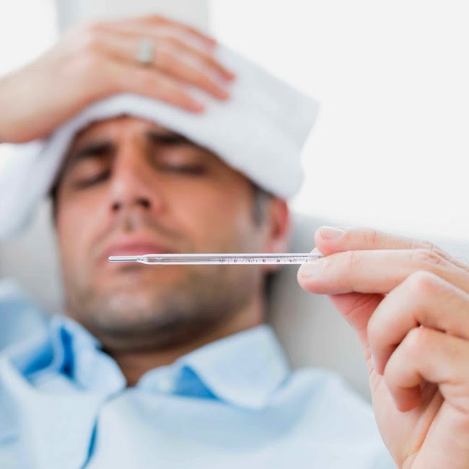
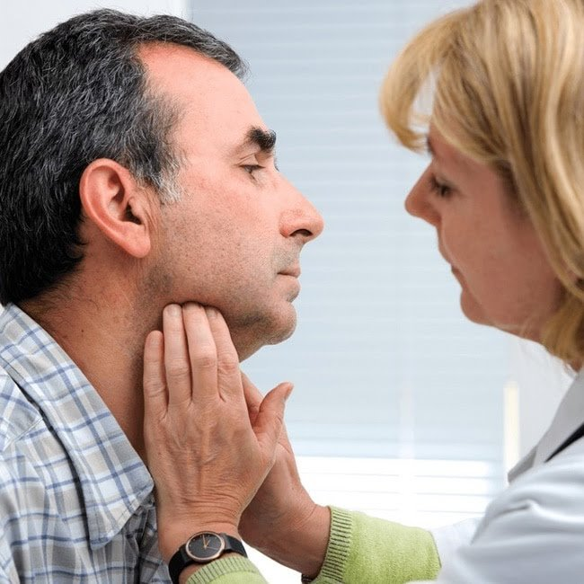
লক্ষণ সমুহ

Slide 20
প্রজননতন্ত্রের অন্যান্য সংক্রমণ ও প্রতিরোধঃ
অনিরাপদ শারীরিক সম্পর্কের মাধ্যমে প্রজননতন্ত্রের সংক্রমণ হয়ে থাকে।
গনোরিয়া, সিফিলিস, ক্ল্যামাইডিয়া,হার্পিস, এইচআইভি/এইডস,হেপাটাইটিস সি ইত্যাদি বিভিন্ন ধরনের সংক্রমণও রয়েছে
প্রজননতন্ত্রের সংক্রমণ হলে সাধারণত শরীরে বিভিন্ন ধরনের লক্ষণ দেখা দেয় যেমন-
প্রসাবেরর সময় জ্বালাপোড়া হওয়া
তলপেটে ব্যাথ্যা,কুচকি ফুলে যাওয়া, কোন কোন ক্ষেত্রে জ্বর
যৌনাঙ্গে বা যৌনাঙ্গের চারিদিগে ও পায়ুপথের আশেপাশে ঘা বা চুলকানি হওয়া,
ফুলে যাওয়া
পুরুষাঙ্গ বা যোনিপথে থেকে পুজ, পুজের মতো বা দুর্গন্ধযুক্ত স্রাব (পিচ্ছিল আঠালো তরল) বের হওয়া।

Slide 21
এইচআইভি/এইডস প্রতিরোধে করণীয়ঃ

Slide 22
এইচআইভি/এইডস প্রতিরোধে করণীয়ঃ
সর্বদা পরীক্ষা করে রক্ত পরিঞ্চালন করা;
একবার ব্যবহারযোগ্য সিরিঞ্জ ব্যবহার করা;
বিশ্বস্ত যৌনসঙ্গীর সাথে যৌন সম্পর্ক করা,কনডম ব্যবহার করা;
অপারেশনে পরিশুদ্ধ যন্ত্রপাতি ব্যবহার করা;
চিকিৎকের পরামর্শ অনুযায়ী এইচআইভি জীবানুবাহী বা এইডসে আক্রান্ত মায়ের গর্ভধারণ করা।

Slide 23
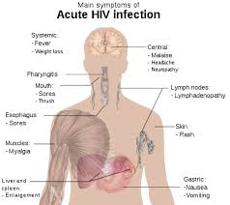

Slide 24
ঘাতকব্যাধি এইচআইভি /এইডস বর্তমানে সারা বিশ্বে আশঙ্কাজনকভাবে বিস্তার লাভ করে চলছে।
এই রোগের কোন প্রতিষেধক এখনও আবিস্কৃত হইনি। অকালমৃত্যই এইডস রোগীর শেষ পরিণতি
তাই এইচআইভি ও এইডস কী, কীভাবে এ রোগ সংক্রমিত হয়, এ রোগের লক্ষণ, প্রতিরোধমূলক ব্যবস্থা কী, প্রভৃতি সম্পর্কে বিস্তারিত জানা ও সকলকে সচেতন করা প্রয়োজন।

Slide 26
বাঁচতে হলে মরণব্যধি এইচআইভি/এইডস সম্পর্কে জানতে হবে। গড়তে হবে নিরাপদ ভবিষ্যত ।

